Slide 1
Ile to kosztuje? Cz. II

Slide 2
W kwiaciarni
Pierwszy klient kupił dwa tulipany i dwie róże
i zapłacił 10 zł. Drugi klient kupił cztery tulipany i zapłacił 12 zł. Ile kosztuje tulipan, a ile róża?

Slide 3
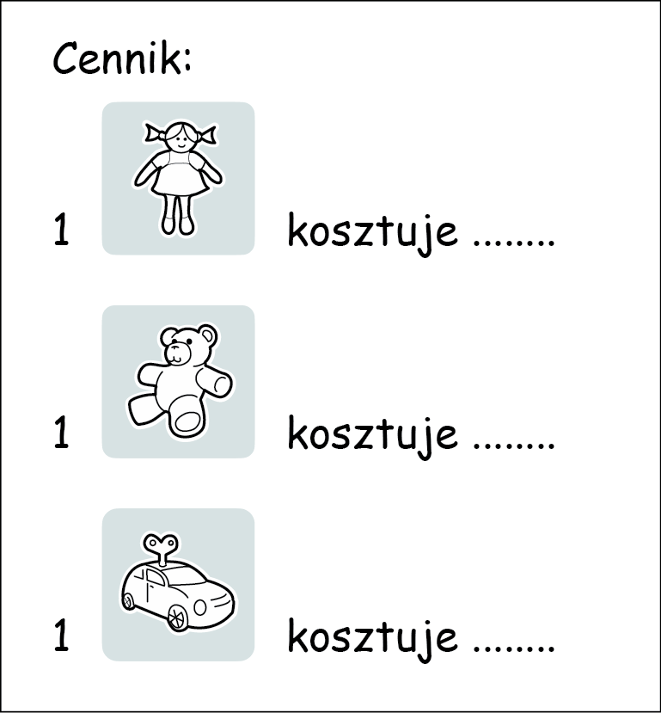
W sklepie z zabawkami
Za dwa misie i lalkę trzeba zapłacić 15 zł.
Trzy samochodziki kosztują łącznie 30 zł,
a lalka i samochodzik: 17 zł.
Ile kosztuje każda z tych zabawek?

Slide 4
W kwiaciarni
Pierwszy klient kupił trzy róże i dwa tulipany i zapłacił 12 zł.
Drugi klient kupił trzy tulipany i zapłacił 4,50 zł.
Ile kosztuje tulipan, a ile róża?

Slide 5
W sklepie z zabawkami
Za dwa misie i lalkę trzeba zapłacić 21 zł.
Trzy lalki kosztują łącznie 33 zł, a samochodzik jest o 10 zł droższy
od misia.
Ile kosztuje każda z tych zabawek?

Slide 6
W kwiaciarni
Pierwszy klient kupił tulipana i dwie róże i zapłacił 13 zł.
Drugi klient kupił dwa tulipany i dwie róże i zapłacił 16 złotych.
Trzeci klient kupił pięć róż i zapłacił 25 złotych.
Co było droższe: róża czy tulipan? O ile?

